Slide 1



Priorización espacial de áreas para la conservación en Perú
Hugo Deléglise, Ignacio Palomo, Jhan-Carlo Espinoza
Notes:
I will present our vision of the current project about protected areas in peru
support

Slide 2
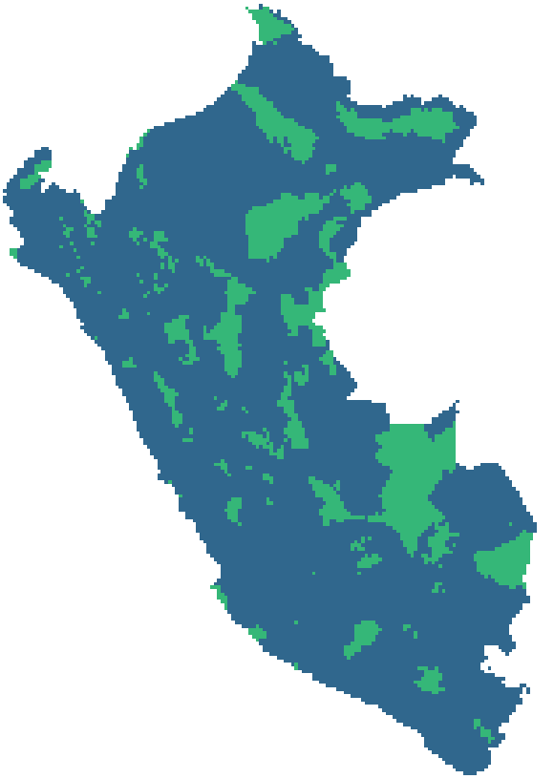
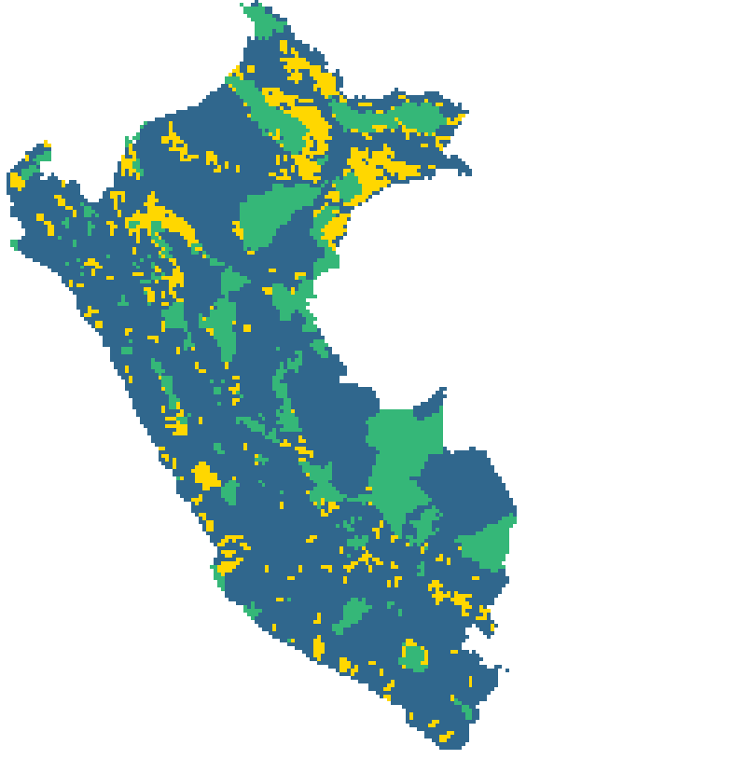




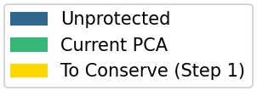
Proyecto “Peru 30*30”
Contribuir al Marco Global de Biodiversidad Kunming-Montreal.
Utilización de métodos y herramientas de ciencia de datos.
Priorización espacial de áreas para la conservación en Perú (17% ➔ 30%).
17% 30%
Sistema actual de Zonas Protegidas y de Conservación (PCA)
Notes:
Contribution
Which can be complementary with expert knowledge

Slide 3
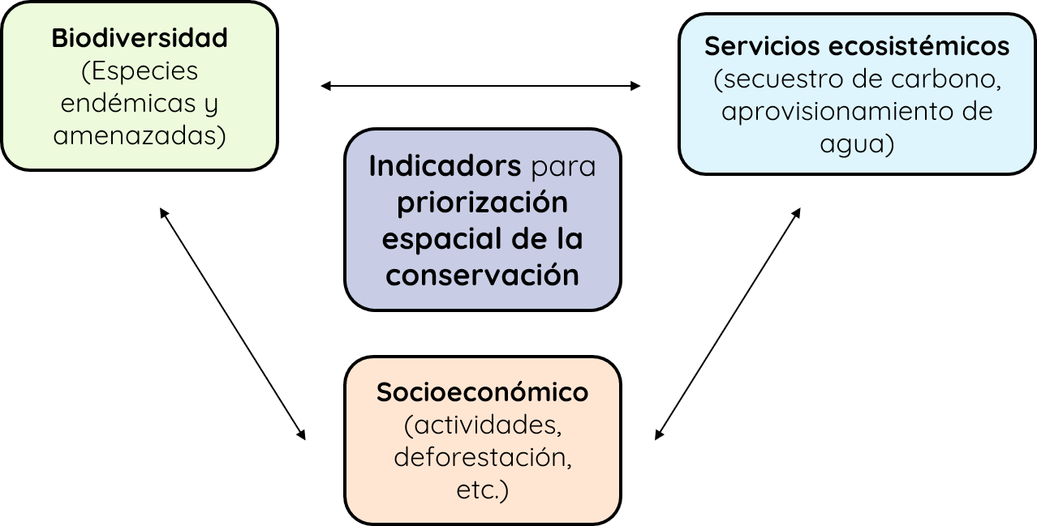
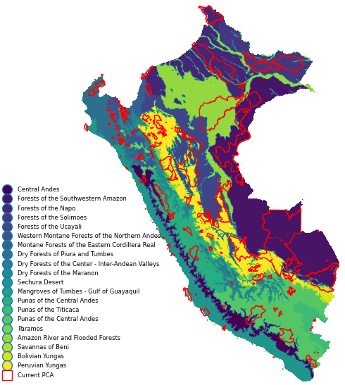
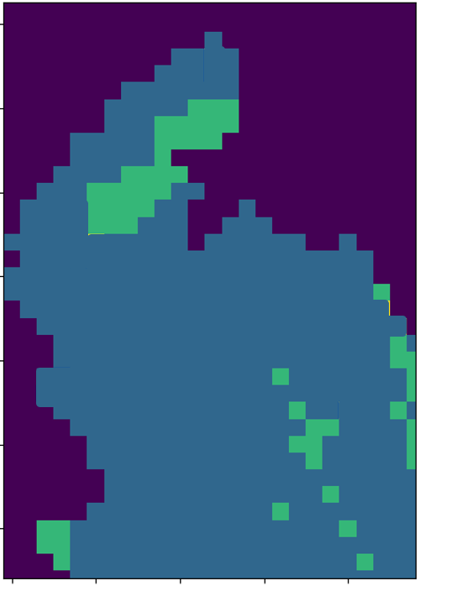
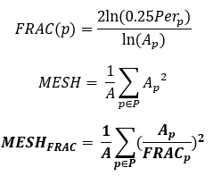
(1)
Características principales
(2)
(4)
Representatividad de las ecorregiones
(3)
(5)
Conectividad estructural de las zonas protegidas
Con FRAC la dimensión fractal, MESH el tamaño efectivo de la malla, p un parche, Per el perímetro, Ap el área del parche p, A el área total.
Notes:
this indicator should capture and combine information about the tree key concepts which are

Slide 4
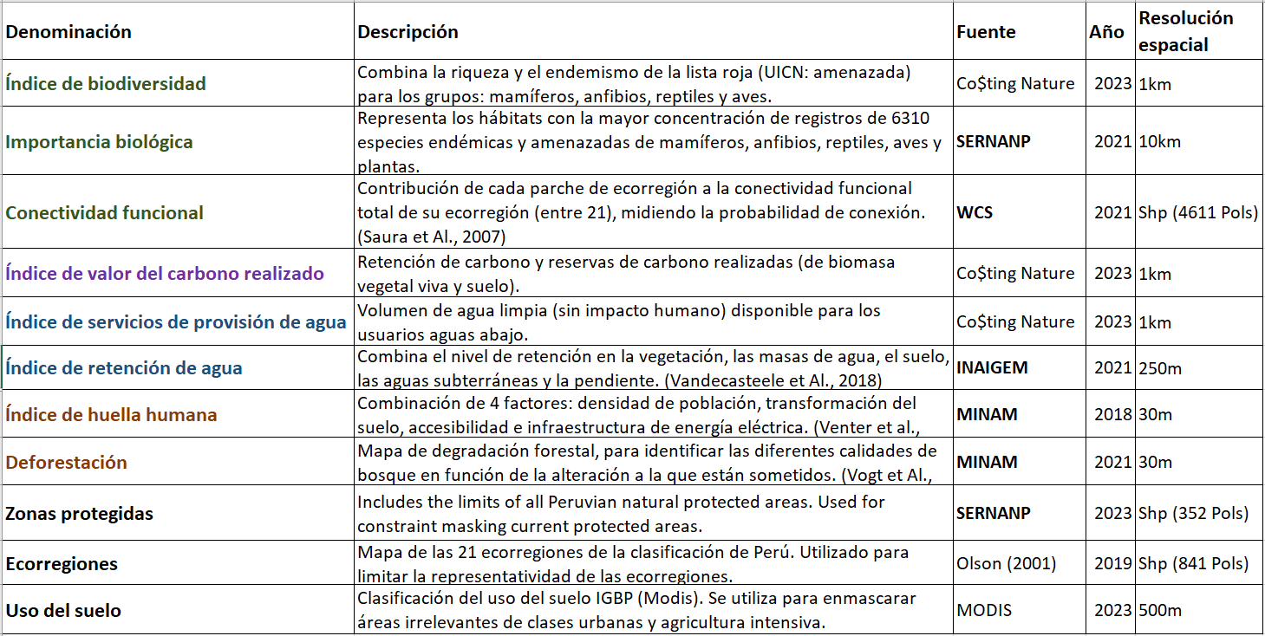
Variables incluidas
Notes:
this indicator should capture and combine information about the tree key concepts which are

Slide 5
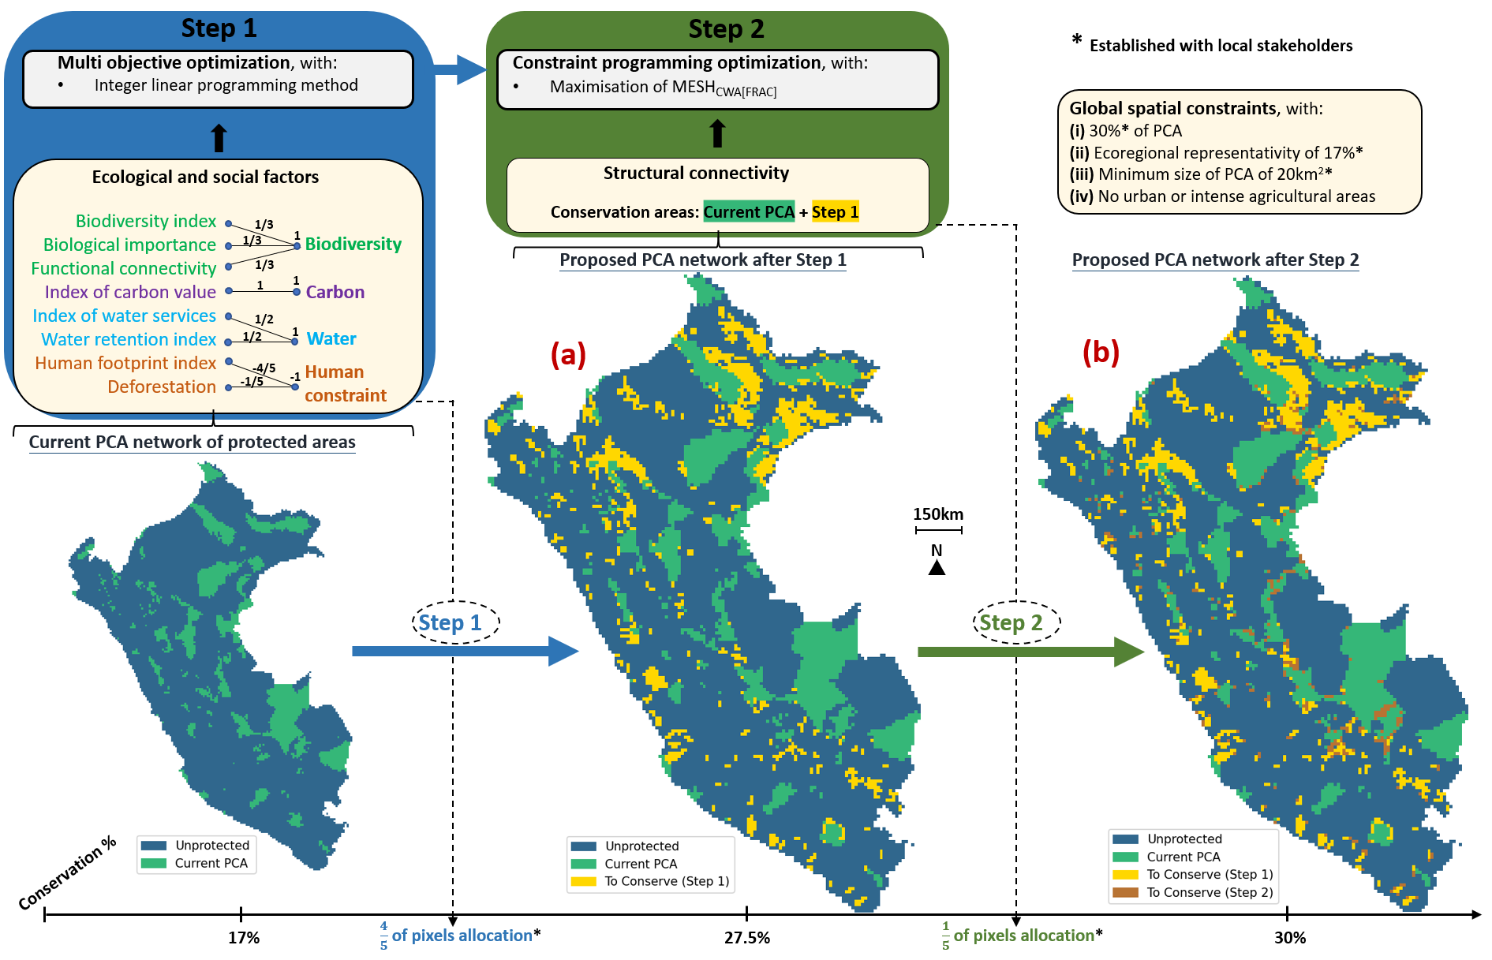
Notes:
this indicator should capture and combine information about the tree key concepts which are

Slide 6
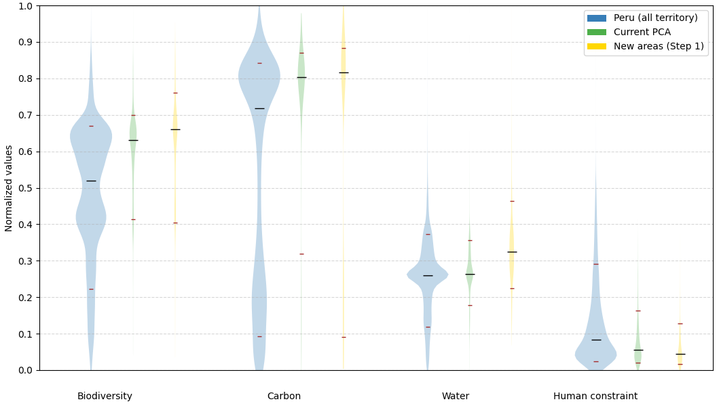
Resultados
Análisis del diagrama de Violin de las 4 variables agregadas, comparando las áreas protegidas actuales (verde), las áreas de conservación propuestas tras el Paso 1 (amarillo) y todas las distribuciones de Perú (azul). Las barras negras corresponden a las medianas y las rojas a los deciles primero y noveno.
Notes:
this indicator should capture and combine information about the tree key concepts which are

Slide 7
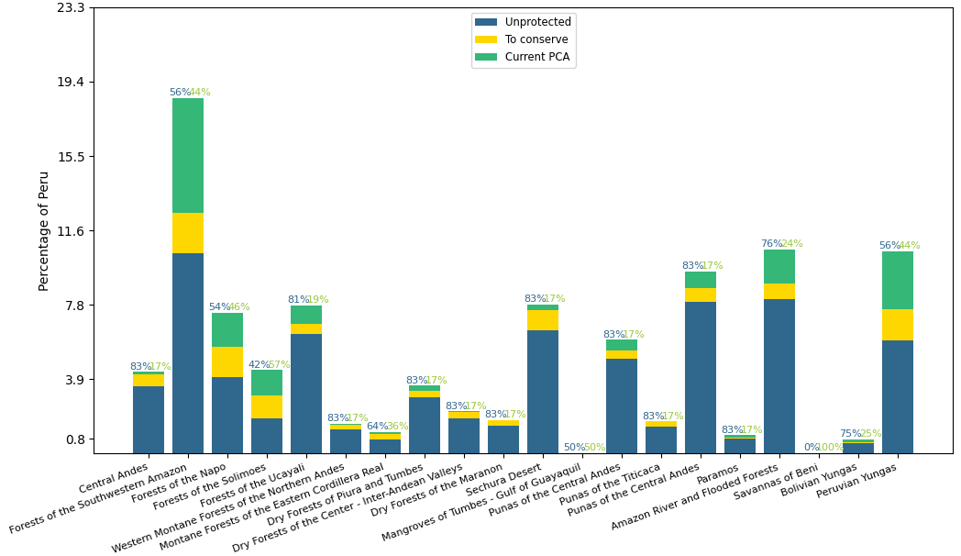
Resultados
Distribución de áreas no protegidas (azul) / propuestas para conservación (amarillo) / actualmente PCA (verde) por las 20 ecorregiones de Perú. Los valores porcentuales indicados sobre las barras en verde claro corresponden a la proporción de la ecorregión ya incluida en PCA o seleccionada por el modelo, mientras que el porcentaje azul corresponde al resto de la ecorregión.
Notes:
this indicator should capture and combine information about the tree key concepts which are

Slide 8
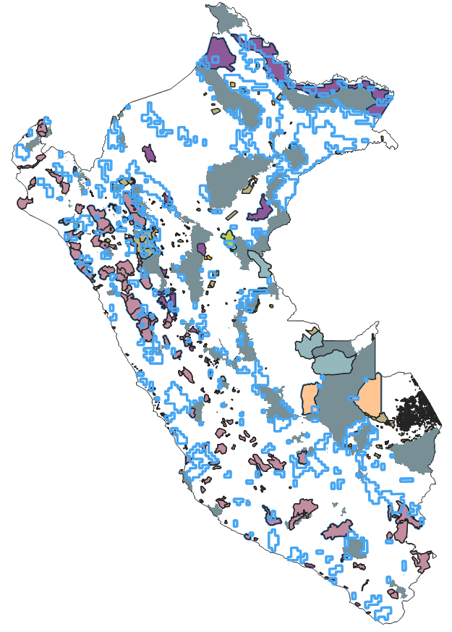
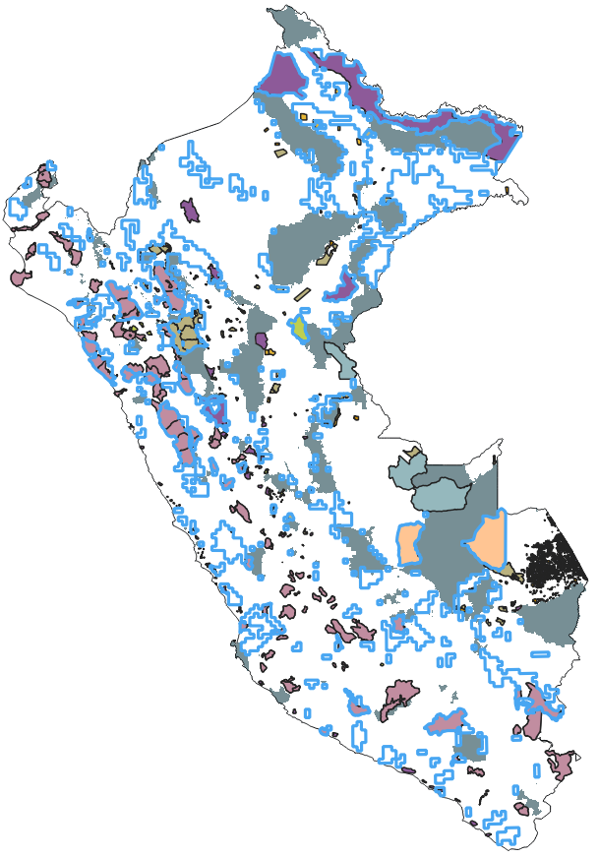
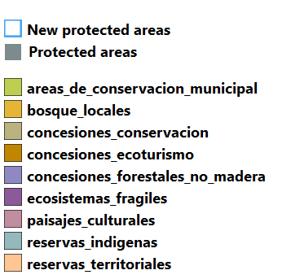
(A) Initial model output
(B) Model output extended
to entire intersected OMCs

Slide 9
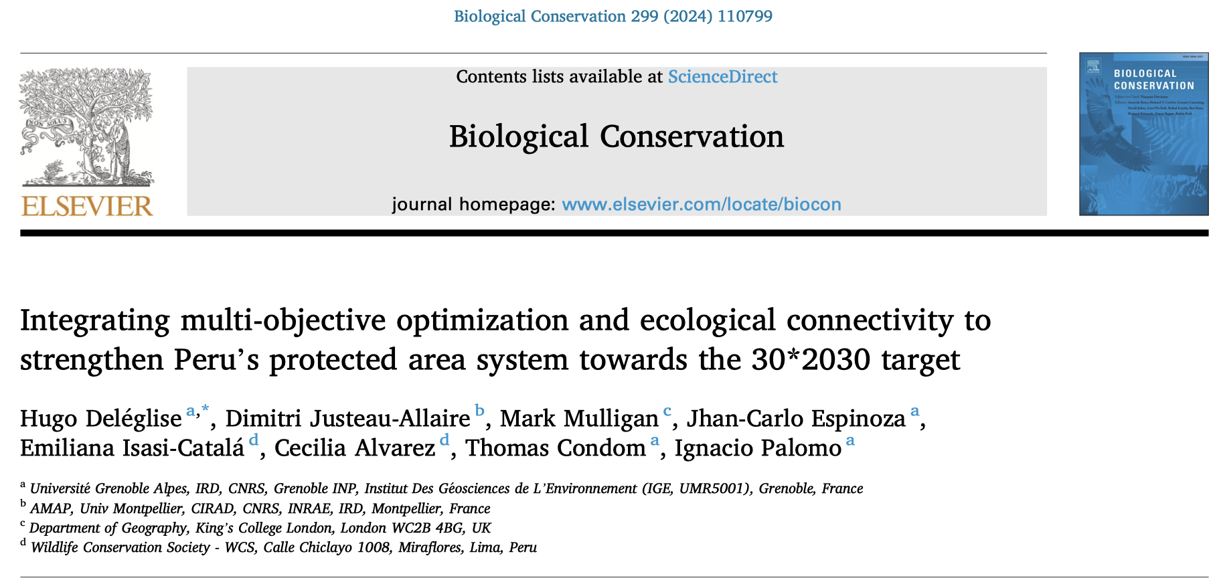

Slide 10
Siguientes pasos

